Slide 1

Le Bachelor Universitaire de Technologie en Informatique
Département Informatique
IUT de Lannion
Présentation Félix Le Dantec

Slide 2



BUT Informatique
Une formation en 3 ans
Bac + 1
Bac + 2
Bac + 3
Entrées parallèles sur sélection
BUT 1ère année
BUT 2ème année
BUT 3ème année
Insertion pro
Obtention du BUT
Master,
École
d’ingénieurs
Insertion pro
Sortie possible à Bac+2
École d’ingénieurs, L3, Licence Pro
Insertion pro

Slide 3




BUT Informatique
Quels métiers ?
Conception et développement de logiciels
Conseil en systèmes d'information
Conception de sites Web, d’applications mobiles, intégration de modules
Administration de bases de données, de systèmes et de réseaux, maintenance logicielle

Slide 4
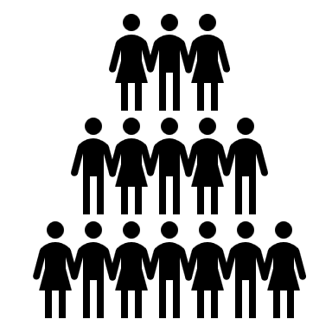



BUT Informatique
Un programme national
Cours magistraux
Travaux pratiques
Situations
d’Apprentissage
et d’Évaluation
(projets transversaux)
Travaux dirigés
IUT de Lannion – Département Informatique – 4 mars 2023

Slide 5


BUT Informatique
Un programme national
Stages (26 semaines au total)
En France ou à l’étranger
IUT de Lannion – Département Informatique – 4 mars 2023

Slide 6

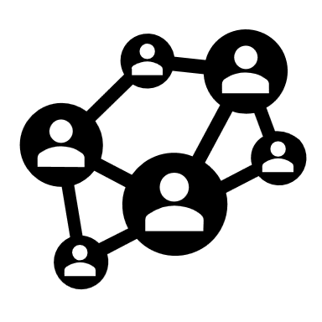

BUT Informatique
Une formation pluridisciplinaire
Programmation, algorithmique, bases de données, architecture des réseaux et systèmes informatiques
Mathématiques, anglais, économie, gestion, droit, communication
Sport, LV2 (facultatifs)
IUT de Lannion – Département Informatique – 4 mars 2023

Slide 7



BUT Informatique
Un contrôle continu des connaissances
Devoirs et contrôles de TP
Dossiers, oraux, projets tuteurés
Contrôle continu, pas de partiels ni d’examens finaux
IUT de Lannion – Département Informatique – 4 mars 2023

Slide 8



BUT Informatique
Un suivi et un encadrement des étudiant.e.s
Des responsables d’année et de matière
Une proximité des enseignant.e.s sur place
Une équipe à l’écoute
IUT de Lannion – Département Informatique – 4 mars 2023

Slide 9
BUT Informatique
Alternance possible en 2è et 3è années
Périodes d’alternance de plusieurs semaines en entreprise et à l’IUT
Même diplôme
IUT de Lannion – Département Informatique – 4 mars 2023

Slide 10



BUT Informatique
Bénéfices de l’alternance
Expérience
Accompagnement
Rémunération
Poursuite d’études
IUT de Lannion – Département Informatique – 4 mars 2023

Slide 11


BUT Informatique
Deux parcours au choix en 2è année
Administration, gestion et exploitation des données
En alternance ou en formation initiale
Réalisation d’applications
En alternance uniquement
Possibilités de poursuites d’études similaires
IUT de Lannion – Département Informatique – 4 mars 2023

Slide 12

BUT Informatique
Et après ?
Insertion professionnelle
Poursuite d’études : licences, écoles d’ingénieurs, masters
IUT de Lannion – Département Informatique – 4 mars 2023

Slide 13


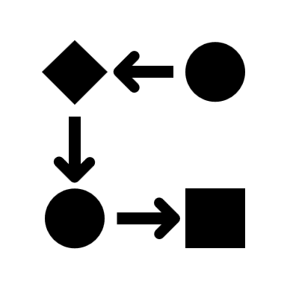

BUT Informatique
Qualités requises
Investissement dans le travail
Esprit d’équipe
Goût pour l’abstraction
Curiosité et ouverture d’esprit
IUT de Lannion – Département Informatique – 4 mars 2023

Slide 14

BUT Informatique
Les étudiant.e.s admis.es
70% Bac à coloration scientifique
30 % Bac STI2D
Très grande majorité de bachelier.e.s
Quelques étudiant.e.s à Bac + 1 ou Bac + 2
IUT de Lannion – Département Informatique – 4 mars 2023

Slide 15

BUT Informatique
Un choix porteur
Domaines innovants
Pédagogie par projets
Accompagnement des étudiant.e.s
Matériel à disposition
IUT de Lannion – Département Informatique – 4 mars 2023

Slide 16




BUT Informatique
La vie étudiante à Lannion
Côte de granit rose
Sports
Associations étudiantes
IUT de Lannion – Département Informatique – 4 mars 2023

Slide 17
BUT Informatique
Des questions ?
IUT de Lannion – Département Informatique – 4 mars 2023

